Slide 1
人体姿态估计方法研究
答辩人：安世杰
指导教师：教授
2018.05.17

Slide 2
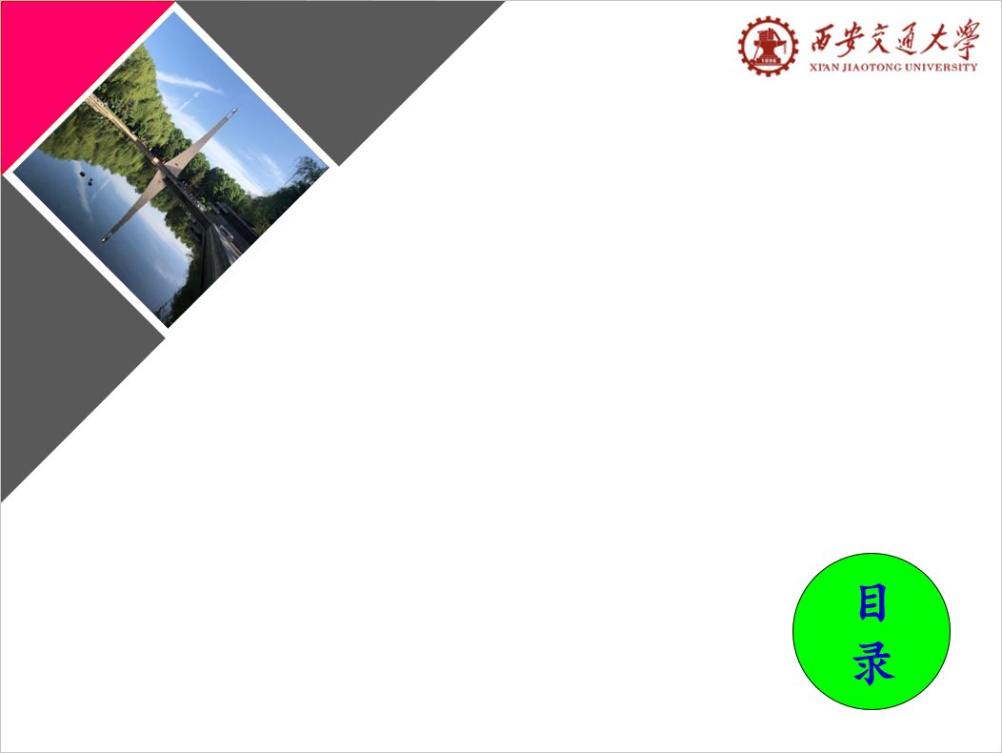
研究背景
研究内容
实验结果
结论与展望

Slide 3
研究背景
研究内容
实验结果
结论与展望

Slide 4
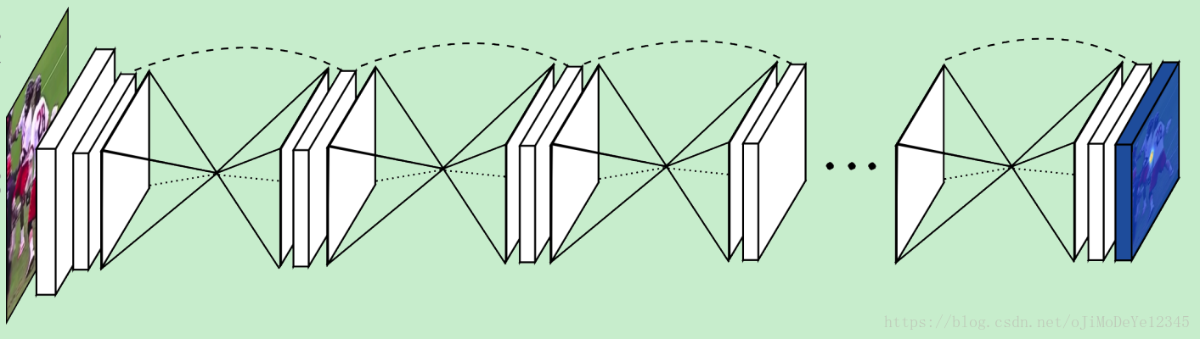
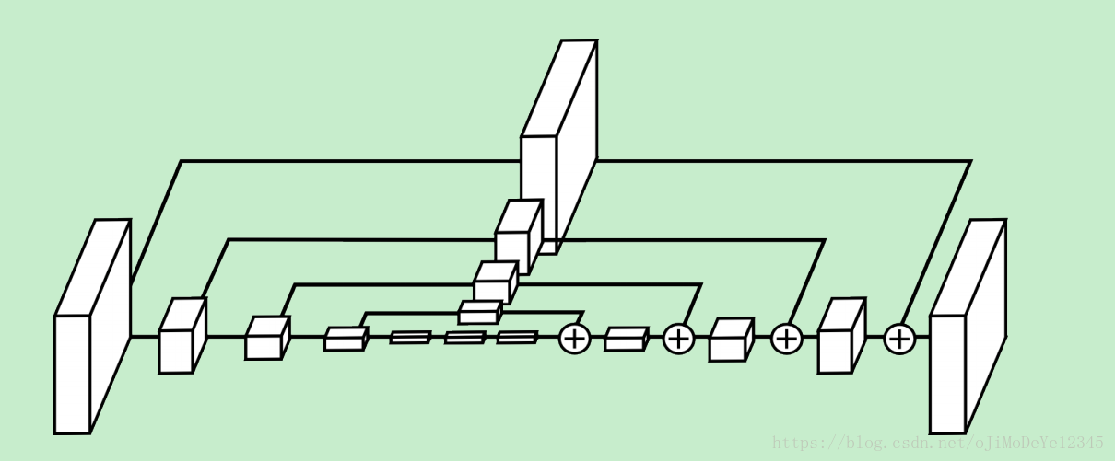
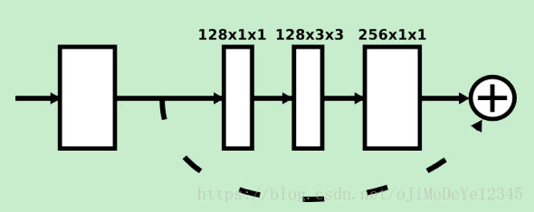
Stacked Hourglass Networks for Human Pose Estimation

Slide 5
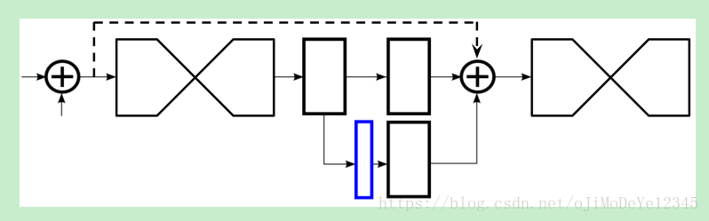
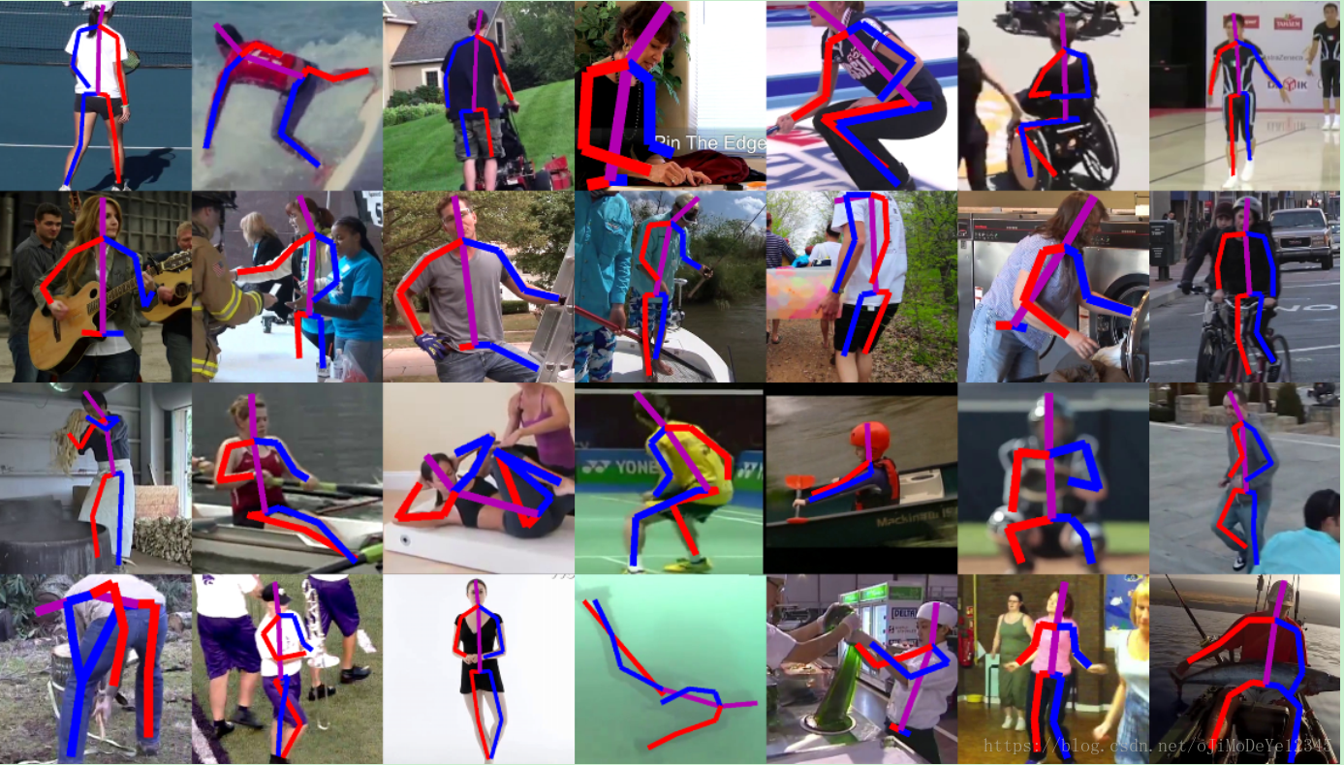
Stacked Hourglass Networks for Human Pose Estimation

Slide 6
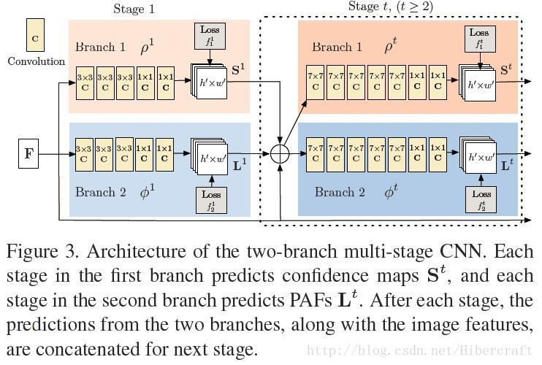
Realtime Multi-Person 2D Pose Estimation using Part Affinity Fields
提出一种利用Part Affinity Fields（PAFs）的自下而上的人体姿态估计算法

Slide 7
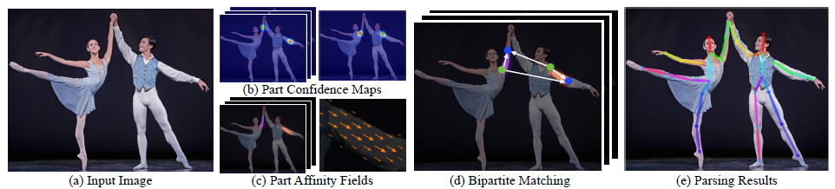
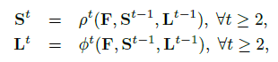
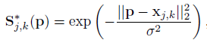
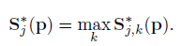
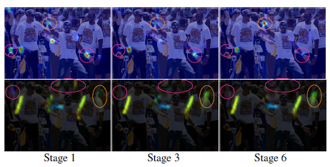
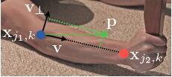
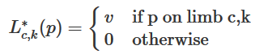
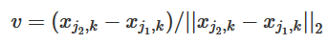
Realtime Multi-Person 2D Pose Estimation using Part Affinity Fields

Slide 8
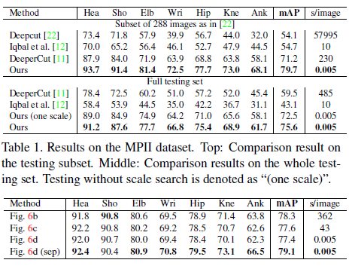
Realtime Multi-Person 2D Pose Estimation using Part Affinity Fields

Slide 9
国内视网膜病患现状
糖尿病、高血压等慢性患者增多
2.8亿高血压患者
1.1亿糖尿病患者
3000万糖网病患者
1000万高血压视力受损患者
眼科大夫资源缺乏
国内眼科医生约3.14万名
年门诊量约8000人次，且逐年增加
每名医生年均负责2500人次诊断
每次读片大约耗时5min
因此，亟需一种高效、准确的自动识别算法来帮助医生减轻负担
Notes:
早期的诊断治疗是延缓病变过程、防止失明发生的关键
随着眼底成像技术的发展，眼底彩色图像已成为临床诊断的主要工具，而CAD辅助检测也成为减轻医生负担的利器。

Slide 10
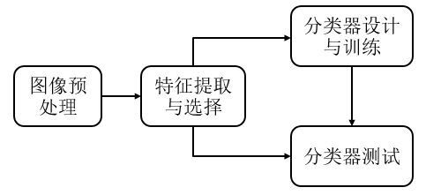
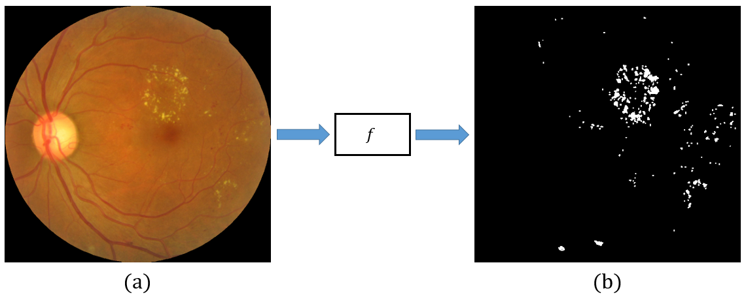
研究现状
传统检测方法
阈值法、形态学、BoW等；
手动设计特征提取器；
训练简单的分类器；
精确度不足；
操作比较复杂；
深度学习方法
CNN、 FCN、 U-net等；
不需要设计特征提取器；
学习一个高度非线性的映射；
端到端训练，简单可行；
计算速度较快。
发展趋势
Notes:
2015年，Kaggle组织了一个糖尿病性视网膜病变检测大赛，参加大赛的大多数团队都应用了深度学习方法，其中四个团队利用端到端的卷积网络达到了目前最好的检测结果。

Slide 11
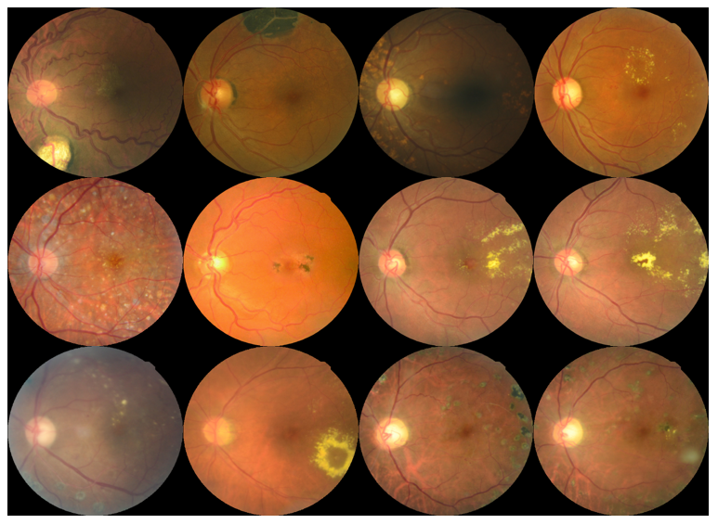
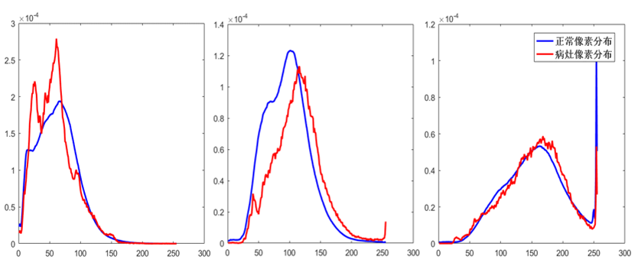
问题研究难点
病灶的数目和类型未知
不同人的眼底图片包含不同的病灶类型
眼底图像的血管结构有很大的个体差异性
视网膜结构易与病灶混淆
眼底成像过程中的图像畸变、图像模糊、光照不均等现象

Slide 12
研究背景
研究内容
实验结果
结论与展望

Slide 13
预备知识
研究目标
开发一种更快速，更准确的视网膜病灶检测算法；
数据集
193张带标注的眼底图片，3000张正常图片，由上交大Chen等人标注并整理；
算法框架
用RPCA模型对背景、血管和病灶进行建模，采取邻近算法求解；
将模型求解算法展开为神经网络，结合卷积网络增强网络的能力

Slide 14
数据集
本文数据均为对齐的眼底图片

Slide 15
预备知识
稀疏编码
优点:可以把先验知识嵌入到模型中;
基于模型的方法
鲁棒PCA
缺点:通常推理过程比较困难;
MLP
优点:模型能力很强;
深度神经网络法
CNN
缺点:结构具有一般性,无法加入先验信息.
RNN
深度展开网络：既具有很强的表达能力，又具有模型的内在结构，
并且可以获得更好的结果。
基于鲁棒PCA模型的方法
改进的
鲁棒PCA模型
相关的推
断算法
(迭代的)
算法展开为深度网络
用监督学习方法
训练

Slide 16
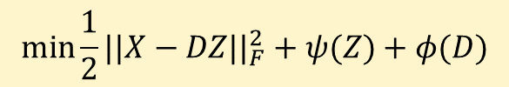
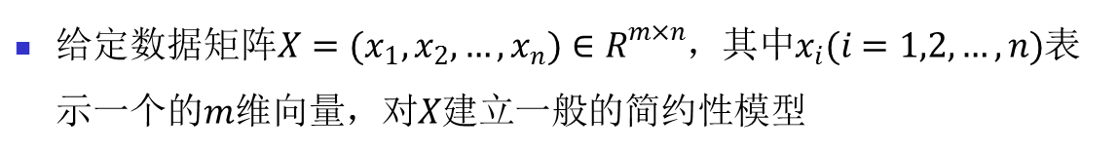
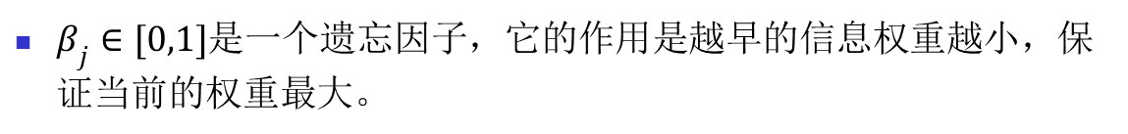
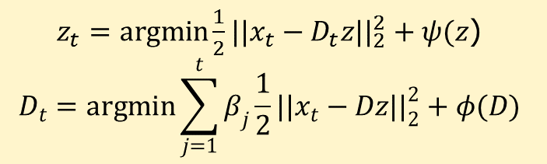
简约模型(Parsimony Model)
给定数据矩阵$X=(x_{1},x_{2},…,x_{n})∈R^{m×n}$，其中$x_{i}(i=1,2,…,n)$表示一个的$m$维向量，对$X$建立一般的简约性模型
$$\min{\frac{1}{2}{||X−DZ||}_{F}^{2}}+ψ(Z)+φ(D)$$
它的在线学习形式
$z_{t}=\operatorname{argmin}{\frac{1}{2}{||x_{t}−D_{t}z||}_{2}^{2}}+ψ(z$)
$$D_{t}=\operatorname{argmin}{\sum_{j=1}^{t}{β_{j}\frac{1}{2}{||x_{t}−Dz||}_{2}^{2}+φ(D)}}$$
$β_{j}∈[0,1]$是一个遗忘因子，它的作用是越早的信息权重越小，保证当前的权重最大。

Slide 17
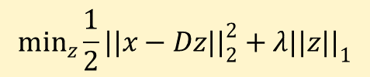
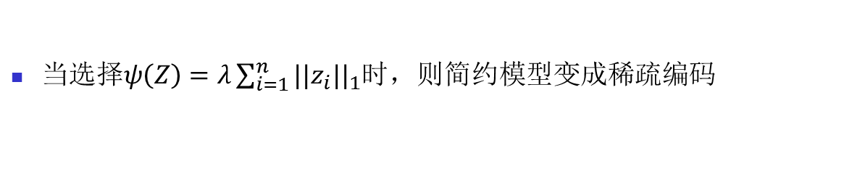
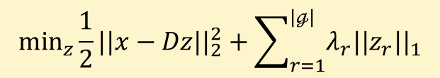
稀疏编码
当$选择ψ\left(Z\right)=λ\sum_{i=1}^{n}{{||z_{i}||}_{1}}$时，则简约模型变成稀疏编码
$$\min_{z}{\frac{1}{2}{||x−Dz||}_{2}^{2}}+λ{||z||}_{1}$$
组稀疏编码
$$\min_{z}{\frac{1}{2}{||x−Dz||}_{2}^{2}}+\sum_{r=1}^{|ℊ|}{{λ_{r}||z_{r}||}_{1}}$$
推广
层次稀疏编码：假设了原子系数的分组构成了一个具有包含关系的层次结构(如树形结构)
重叠稀疏编码：允许原子系数的分组有重叠。

Slide 18
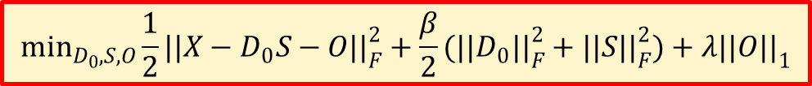
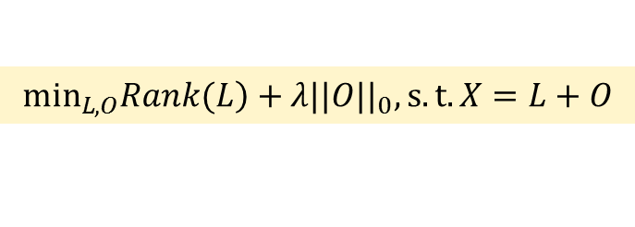
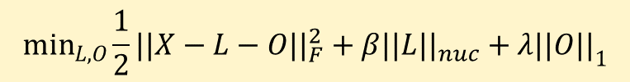
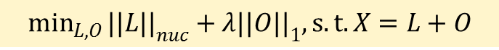
鲁棒PCA
鲁棒PCA为了解决PCA对噪声敏感而提出
$$\min_{L,O}\left.Rank(L\right)+λ{||O||}_{0}, s.t. X=L+O$$
放松条件用$L_{1}$范数代替$L_{0}$范数得到
$$\min_{L,O}{{||L||}_{nuc}}+λ{||O||}_{1}, s.t.X=L+O$$
上式等价于以下凸优化问题
$$\min_{L,O}{\frac{1}{2}{||X−L−O||}_{F}^{2}+{β||L||}_{nuc}}+λ{||O||}_{1}$$
通过令${||L||}_{nuc}=\min_{A,B}\frac{1}{2}{||A||}_{F}^{2}+\frac{1}{2}{||B||}_{F}^{2} s.t. AB=L$得到
$$\min_{D_{0},S,O}{\frac{1}{2}{||X−D_{0}S−O||}_{F}^{2}}+\frac{β}{2}({||D_{0}||}_{F}^{2}+{||S||}_{F}^{2})+λ{||O||}_{1}$$

Slide 19
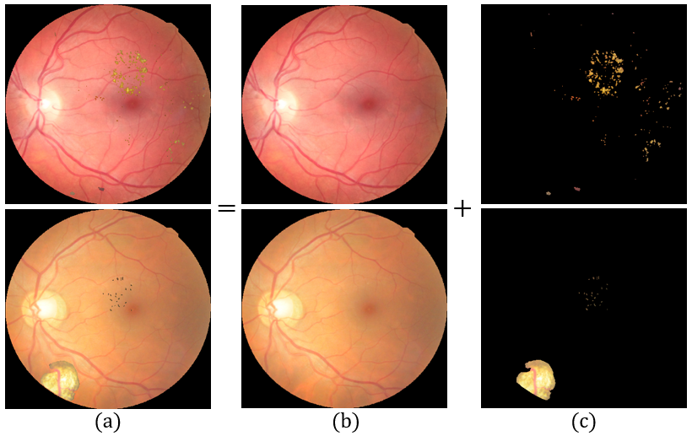
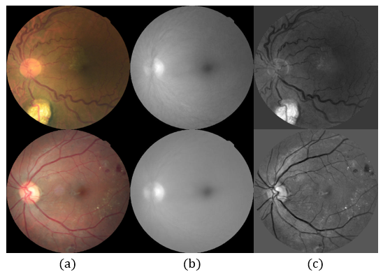
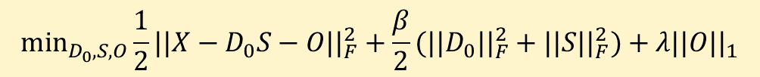
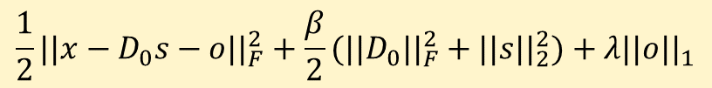
基于鲁棒PCA的眼底病灶分割方法
将病灶分割问题转化为前景与背景分离问题，即
RPCA求解
RPCA建模及其在线学习形式
$$\min_{D_{0},S,O}{\frac{1}{2}{||X−D_{0}S−O||}_{F}^{2}}+\frac{β}{2}({||D_{0}||}_{F}^{2}+{||S||}_{F}^{2})+λ{||O||}_{1}$$
$$\frac{1}{2}{||x−D_{0}s−o||}_{F}^{2}+\frac{β}{2}({||D_{0}||}_{F}^{2}+{||s||}_{2}^{2})+λ{||o||}_{1}$$

Slide 20
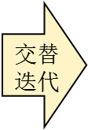
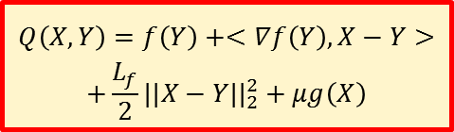
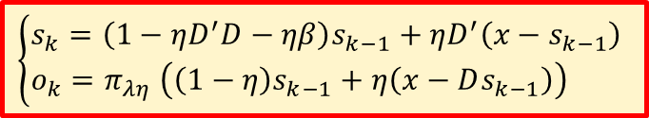
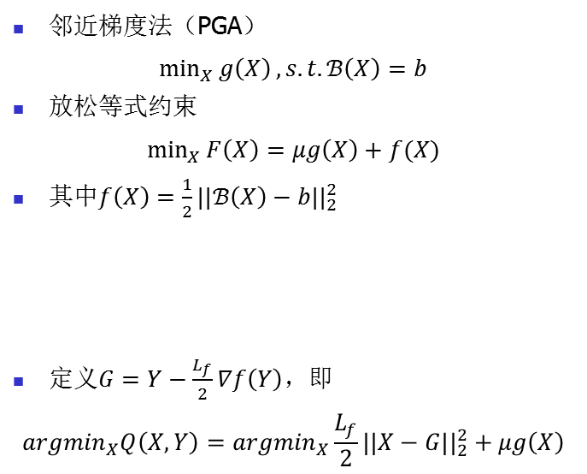
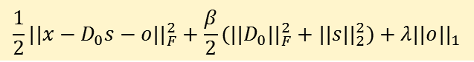
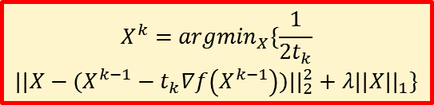
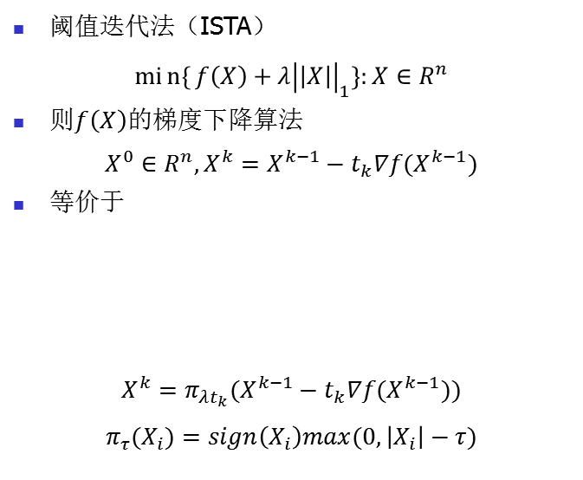
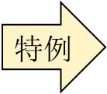
鲁棒PCA求解方法
邻近梯度法（PGA）
$$\min_{X}{g\left(X\right)}, s.t.ℬ\left(X\right)=b$$
放松等式约束
$$\min_{X}{F\left(X\right)=μg\left(X\right)+f(X)}$$
其中$f\left(X\right)=\frac{1}{2}{||ℬ\left(X\right)−b||}_{2}^{2}$
定义$G=Y−\frac{L_{f}}{2}∇f\left(Y\right)$，即
$${argmin}_{X}Q\left(X,Y\right)={argmin}_{X}\frac{L_{f}}{2}{||X−G||}_{2}^{2}+μg\left(X\right)$$
阈值迭代法（ISTA）
$$min{\{}f\left(X\right)+λ{\left|\left|X\right|\right|}_{1}\}:X∈R^{n}$$
则$f\left(X\right)$的梯度下降算法
$$X^{0}∈R^{n},X^{k}=X^{k−1}−t_{k}∇f(X^{k−1})$$
等价于
$$X^{k}=π_{λt_{k}}(X^{k−1}−t_{k}∇f(X^{k−1}))$$
$${π_{τ}(X}_{i})=sign\left(X_{i}\right)max(0,\left|X_{i}\right|−τ)$$
$$Q\left(X,Y\right)=f\left(Y\right)+<∇f\left(Y\right),X−Y>$$
$$+\frac{L_{f}}{2}{||X−Y||}_{2}^{2}+μg\left(X\right)$$
$$特例$$
$$X^{k}={argmin}_{X}\{\frac{1}{2t_{k}}$$
$${||X−(X^{k−1}−t_{k}∇f\left(X^{k−1}\right))||}_{2}^{2}+λ{||X||}_{1}\}$$
应用
$$交替$$
迭代
$$\left\{\begin{aligned}&s_{k}=\left(1−ηD^{′}D−ηβ\right)s_{k−1}+ηD^{′}\left(x−s_{k−1}\right) \\ &o_{k}{=π}_{λη}\left(\left(1−η\right)s_{k−1}+η\left(x−Ds_{k−1}\right)\right) \end{aligned}\right.$$
$$\frac{1}{2}{||x−D_{0}s−o||}_{F}^{2}+\frac{β}{2}({||D_{0}||}_{F}^{2}+{||s||}_{2}^{2})+λ{||o||}_{1}$$

Slide 21
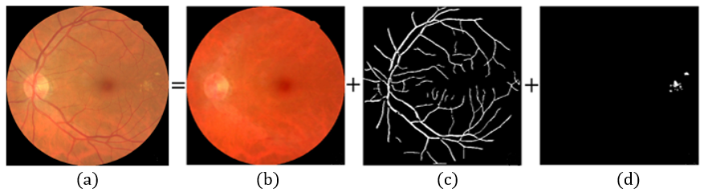
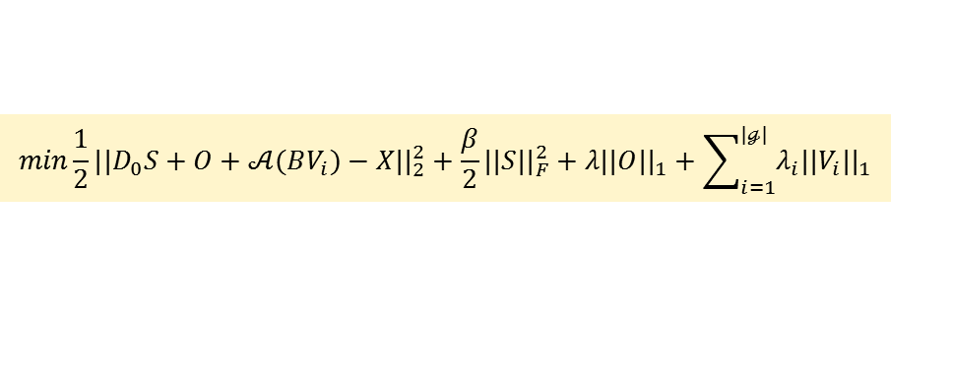
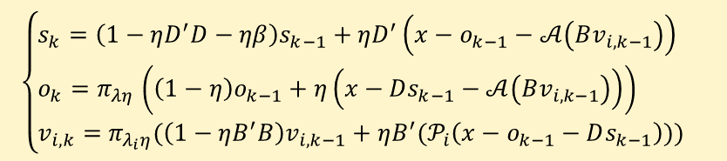
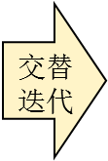

基于改进的鲁棒PCA的眼底病灶分割方法
由于血管复杂性，故加入血管项，即
血管项通过图像块上的稀疏编码实现
$$min\frac{1}{2}{||D_{0}S+O+𝒜(BV_{i})−X||}_{2}^{2}+\frac{β}{2}{||S||}_{F}^{2}+{λ||O||}_{1}+\sum_{i=1}^{|ℊ|}{{λ_{i}||V_{i}||}_{1}}$$
通常需要多次迭代，计算量较大
在线
形式
$$min\frac{1}{2}{||D_{0}s+o+𝒜(Bv_{i})−x||}_{2}^{2}+\frac{β}{2}{||s||}_{2}^{2}+{λ||o||}_{1}+\sum_{i=1}^{|ℊ|}{{λ_{r}||v_{i}||}_{1}}$$
$$交替$$
迭代
$$\left\{\begin{aligned}&s_{k}=\left(1−ηD^{′}D−ηβ\right)s_{k−1}+ηD^{′}\left(x−o_{k−1}−𝒜\left(Bv_{i,k−1}\right)\right) \\ &o_{k}{=π}_{λη}\left(\left(1−η\right)o_{k−1}+η\left(x−Ds_{k−1}−𝒜\left(Bv_{i,k−1}\right)\right)\right) \\ &v_{i,k}=π_{λ_{i}η}(\left(1−ηB^{′}B\right)v_{i,k−1}+ηB^{′}(𝒫_{i}\left(x−o_{k−1}−Ds_{k−1}\right))) \end{aligned}\right.$$

Slide 22
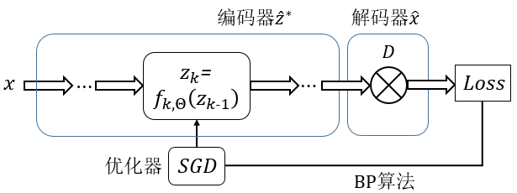
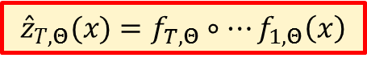
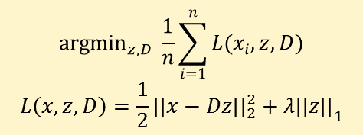




可学习的求解过程
目标学习
求解方法
过程学习
求解最佳过程
$${argmin}_{z,D} \frac{1}{n}\sum_{i=1}^{n}{L(x_{i},z,D)}$$
$$L\left(x,z,D\right)=\frac{1}{2}{||x−Dz||}_{2}^{2}+λ{||z||}_{1}$$
$${argmin}_{\begin{aligned}\hat{z}:R^{m}→R^{q} \\ \hat{x}:R^{q}→R^{m}\end{aligned}}\frac{1}{n}\sum_{i=1}^{n}{L(x_{i},\hat{z},\hat{x})}$$
$$L\left(x,\hat{z},\hat{x}\right)=\frac{1}{2}{||(id−\hat{x}∘\hat{z})(x)||}_{F}^{2}+ψ(\hat{z}(x))$$
$$抽象$$
$$z_{k}=π_{λη}(\left(1−ηD^{′}D\right)z_{k−1}+ηD^{′}\left(x−z_{k−1}\right))$$
$${\hat{z}}^{∗}(x)=⋯∘f_{Θ}∘⋯f_{Θ}\left(x\right)$$
截断
$${\hat{z}}_{T,Θ}(x)=f_{T,Θ}∘⋯f_{1,Θ}\left(x\right)$$
展开
$$Θ←Θ−u_{k}\frac{1}{r}\sum_{k=1}^{r}{\frac{∂L\left(x_{i},z_{Θ}\right)}{∂Θ}}$$

Slide 23



鲁棒PCA展开网络（ RPCA-net）
鲁棒PCA模型
求解算法为
$$\frac{1}{2}{||x−D_{0}s−o||}_{F}^{2}+\frac{β}{2}({||D_{0}||}_{F}^{2}+{||s||}_{2}^{2})+λ{||o||}_{1}$$
$$\left\{\begin{aligned}&s_{k}=\left(1−ηD^{′}D−ηβ\right)s_{k−1}+ηD^{′}\left(x−s_{k−1}\right) \\ &o_{k}{=π}_{λη}\left(\left(1−η\right)s_{k−1}+η\left(x−Ds_{k−1}\right)\right) \end{aligned}\right.$$
截断

Slide 24


改进的鲁棒PCA展开网络
改进的鲁棒PCA模型
求解算法为
$$min\frac{1}{2}{||D_{0}s+o+𝒜(Bv_{i})−x||}_{2}^{2}+\frac{β}{2}{||s||}_{2}^{2}+{λ||o||}_{1}+\sum_{i=1}^{|ℊ|}{{λ_{i}||v_{i}||}_{1}}$$
$$\left\{\begin{aligned}&s_{k}=\left(1−ηD^{′}D−ηβ\right)s_{k−1}+ηD^{′}\left(x−o_{k−1}−𝒜\left(Bv_{i,k−1}\right)\right) \\ &o_{k}{=π}_{λη}\left(\left(1−η\right)o_{k−1}+η\left(x−Ds_{k−1}−𝒜\left(Bv_{i,k−1}\right)\right)\right) \\ &v_{i,k}=π_{λ_{i}η}(\left(1−ηB^{′}B\right)v_{i,k−1}+ηB^{′}(𝒫_{i}\left(x−o_{k−1}−Ds_{k−1}\right))) \end{aligned}\right.$$
用卷积稀疏编码
实现血管的重构

Slide 25















基于卷积稀疏编码的血管重构
图像块的稀疏编码（分组稀疏编码）
卷积稀疏编码
$$min\frac{1}{2}{||\sum_{i=1}^{P}{Bv_{i}}−x||}_{2}^{2}+\sum_{i=1}^{N}{{λ_{i}||v_{i}||}_{1}}$$
$$min\frac{1}{2}{||\sum_{j=1}^{N}{K_{j}∗I}−x||}_{F}^{2}+λ\sum_{i=1}^{N}{{||I_{i}||}_{1}}$$
$$∗$$
$$=$$
$$K$$
$$卷积编码$$
$$非线性$$
函数$π$
$$=$$
$$反卷积$$
解码

Slide 26



基于卷积神经网络的血管重构
卷积操作堆叠成层次结构+非线性/池化层=卷积神经网络

Slide 27


改进后的网络结构
改进后的卷积网络RPCA-U-net
损失函数
$$L\left(z_{θ},D\right)=\frac{1}{n}\sum_{i=1}^{n}{{||Ds_{θ}\left(x_{i}\right)−l_{i}||}_{2}^{2}+{||o_{θ}\left(x_{i}\right)−o_{i}||}_{2}^{2}+{||𝒜(Bv_{θ}\left(x_{i}\right))−b_{i}||}_{2}^{2}}$$
$$+λ\sum_{r=1}^{|ℊ|}{{||v_{i}||}_{1}}+\frac{α}{2}{(||D||}_{2}^{2}+{||s_{θ}\left(x_{i}\right)||}_{2}^{2})+{λ||o_{θ}\left(x_{i}\right)||}_{1}$$

Slide 28
研究背景
研究内容
实验结果
结论与展望

Slide 29

实验结果（1）
评价标准
ROC曲线和AUC精度；
P-R曲线和MAP精度；
实验环境
32G内存CPU、8G显存GTX1080显卡的Ubuntu图形工作站；
数据集及预处理
193张422$×$436的眼底图片，其中158张训练集，35张测试集；
采用绿色通道作为输入，可以保留较多信息；
图像归一化，放缩到224*224；

Slide 30


实验结果（1）
邻近梯度法与ALM法求解鲁棒PCA得到的原图、背景图和前景图
邻近梯度法
增广拉格朗日法

Slide 31


实验结果（1）
邻近法与增广拉格朗日法结果对比
邻近法与增广拉格朗日法时间对比

Slide 32

实验结果（1）
不同参数设置下的邻近梯度法结果

Slide 33
实验结果（1）
传统方法的不足
离线学习方式，需要同时计算所有的数据
无监督学习，没有用到数据的标注信息
计算量非常大，计算速度非常慢
模型参数需要手动调节，难以选择
无法排除血管和视盘的干扰

Slide 34


实验结果（2）
RPCA-net预处理（去除血管）与各层输出结果

Slide 35


实验结果（2）
RPCA-net与邻近方法对比
邻近方法（上）与RPCA-net（下）病灶分割结果

Slide 36


实验结果（2）
RPCA-U-net与其他方法的结果对比
图片预处理：原图、预处理图片、病灶图与合成的病灶图

Slide 37

实验结果（2）
SegNet与RPCA-U-net分割结果：
（a）原图；（b）RPCA-U-net；（c）SegNet；（d）标注

Slide 38

实验结果（2）
U-net和RPCA-U-net的结果
（a）原图；（b）标注；（c）U-net；（d）RPCA-U-net

Slide 39

实验结果（2）
RPCA-U-net实现背景、血管和病灶分割

Slide 40
研究背景
研究内容
实验结果
结论与展望

Slide 41
结论与展望
结论
（1）提出用鲁棒PCA算法对眼底图像的背景和前景（病灶）建模;
（2）提出改进的鲁棒PCA算法，增加一个稀疏项来对血管建模;
（3）提出基于模型优化算法展开的深度学习算法，可以有效解决计算量复杂、运行慢的问题；
（4）利用本文算法成功实现了眼底图像的病灶检测，并取得了较好的分割结果．
展望
（1）进一步对没有对齐的图像如何提高其检测效果；
（2）探索更多的网络结构对检测结果的影响，并如何用模型来解释网络的有效性；
（3）基于模型展开成网络仍然是一个复杂而缓慢的过程，如何进一步压缩模型的参数量、提高算法的效率仍需进一步展开研究。

Slide 42
感谢孙剑老师和实验室的指导！
感谢答辩委员会老师的评审！
感谢关心和帮助过我的老师和同学们！

Slide 43
欢迎各位老师批评指正!

